Slide 1
Campanha «Locais de Trabalho Seguros e Saudáveis» 2020-2022
ALIVIAR A CARGA
Lesões musculosqueléticas (LME) relacionadas com o teletrabalho - Conselhos para os teletrabalhadores
Notes:
As sugestões apresentadas neste PPT são exemplos de boas práticas, destinadas principalmente aos teletrabalhadores. Não são necessariamente obrigatórias nem relevantes para todos os teletrabalhadores. A sua pertinência dependerá das especificidades de cada teletrabalhor/ambiente de teletrabalho a partir de casa/empresa e dos resultados das avaliações de risco.

Slide 2

Visão geral
Introdução: LME relacionadas com o teletrabalho
Avaliação de riscos
Principais fatores de risco de LME relacionados com o teletrabalho
Abordagens preventivas/protetoras para abordar os fatores de risco de LME relacionados com o teletrabalho

Slide 3
Introdução - Teletrabalho no domicílio
O teletrabalho define-se como a utilização de tecnologias da informação e da comunicação (como smartphones, tablets, computadores portáteis e computadores de secretária) para qualquer trabalho realizado fora das instalações do empregador
O presente PPT centra-se no trabalho a partir de casa (teletrabalho no domicílio) e destina-se aos teletrabalhadores
  As ligações aos recursos práticos estão incluídas na página «Notas»
  Também estão disponíveis aquiferramentas práticas e orientações relacionadas com o teletrabalho
Notes:
EU-OSHA – European Agency for Safety and Health at Work. Practical tools and guidance MSDs database. Teleworking resources. https://healthy-workplaces.eu/en/tools-and-publications/practical-tools?f%5B0%5D=field_msd_priority_area%3A4986

Slide 4
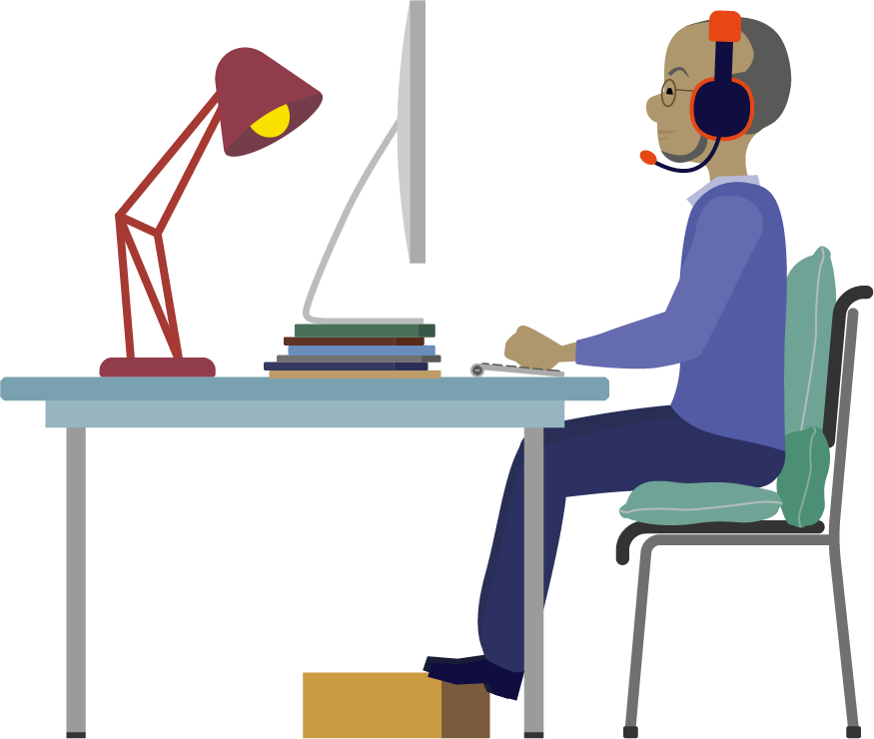
Introdução - Teletrabalho no domicílio e LME
O teletrabalho tem vindo a ganhar importância nos últimos anos.
Embora o teletrabalho a partir de casa tenha vantagens potenciais, pode também ser prejudicial para a saúde dos teletrabalhadores e contribuir para o desenvolvimento ou a exacerbação de lesões musculosqueléticas (LME).

Slide 5
Avaliação de riscos
O teletrabalho deve ser incluído na avaliação de riscos (AR) obrigatória do empregador
A clarificar (com base em disposições jurídicas/na política empresarial):
  Quem (quando/como) avalia os riscos;
  Os riscos são avaliados pelo empregador com base em informações fornecidas pelo trabalhador;
  AR individual para cada teletrabalhador (autoavaliação baseada na ferramenta/orientação/lista de verificação fornecida pelo empregador);
  O empregador/especialista em prevenção pode visitar a casa do teletrabalhador mediante autorização deste. Se a autorização não for concedida, a AR deve ser efetuada com base nas informações recolhidas junto do teletrabalhador.
Notes:
EU-OSHA – European Agency for Safety and Health at Work. Musculoskeletal disorders and telework. https://oshwiki.eu/wiki/Musculoskeletal_disorders_and_telework
EU-OSHA – European Agency for Safety and Health at Work. E-fact 33 Risk assessment for teleworkers. https://osha.europa.eu/en/publications/e-fact-33-risk-assessment-teleworkers/view.
EU-OSHA – European Agency for Safety and Health at Work. Body and Hazard mapping in prevention of musculoskeletal disorders (MSDs). https://osha.europa.eu/en/publications/body-and-hazard-mapping-prevention-musculoskeletal-disorders-msds.
EU-OSHA – European Agency for Safety and Health at Work. Risk Assessment for Musculoskeletal Disorders (MSDs). https://osha.europa.eu/sites/default/files/publications/documents/HWC20-22_RA-MSDs.pptx
EU-OSHA – European Agency for Safety and Health at Work. Introduction to Musculoskeletal Disorders (MSDs) prevention. https://osha.europa.eu/sites/default/files/publications/documents/HWC20-22_IntroductiontoMSDsprevention.pptx
EU-OSHA – European Agency for Safety and Health at Work. Practical tips to make home-based telework as healthy, safe and effective as possible. https://oshwiki.eu/wiki/Practical_tips_to_make_home-based_telework_as_healthy,_safe_and_effective_as_possible

Slide 6
Principais fatores de risco de LME relacionados com o teletrabalho
Ergonomia da estação de trabalho e posturas corporais relacionadas
Fatores relacionados com o ambiente de trabalho
Comportamento sedentário e (in)atividade física
Fatores relacionados com a organização do trabalho
Fatores de risco psicossociais
Fatores individuais

Slide 7
1. Ergonomia da estação de trabalho e posturas corporais
O trabalho realizado com computador envolve movimentos repetitivos que são, na sua maioria, executados numa posição estática sustentada, principalmente sentada.
Isso pode resultar em lesões musculosqueléticas, principalmente quando acompanhado por uma ergonomia deficiente e falta de pausas
Muitos teletrabalhadores utilizam computadores portáteis e estações de trabalho domésticas improvisadas, o que resulta em posturas corporais não neutras e, consequentemente, em maiores queixas musculosqueléticas.
A localização inadequada do ecrã, do teclado ou do rato, e a falta de suporte do antebraço levam ao desconforto e à sobrecarga muscular da extremidade superior e das costas.
Notes:
EU-OSHA – European Agency for Safety and Health at Work. Risk factors for musculoskeletal disorders development: hand-arm tasks, repetitive work. https://oshwiki.eu/wiki/Risk_factors_for_musculoskeletal_disorders_development:_hand-arm_tasks,_repetitive_work
EU-OSHA – European Agency for Safety and Health at Work. Risk factors for musculoskeletal disorders – working postures. https://ohttps//oshwiki.eu/wiki/Risk_factors_for_musculoskeletal_disorders_%E2%80%94_working_postures

Slide 8
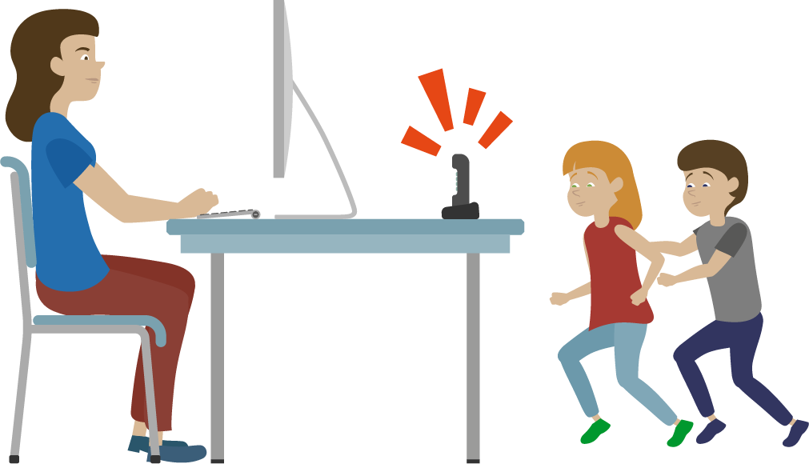
2. Ambiente de trabalho
Existem provas de que os fatores relacionados com o ambiente de trabalho, como o facto de ser perturbado pelo brilho ou por reflexos, por correntes de ar, pelo ruído e pela má qualidade do ar, estão relacionados com LME no pescoço e nos ombros.
Embora os fatores ambientais sejam tidos em devida conta na conceção de um escritório, é provável que sejam ignorados no teletrabalho no domicílio.

Slide 9

3. Comportamento sedentário e atividade física
O teletrabalho no domicílio envolve períodos mais longos de permanência na posição sentada, com menos interrupções de trabalho do que no escritório.
Esta situação, em combinação com estações de trabalho ergonómicas deficientes, pode levar a um aumento das LME.
A falta de movimento durante o período em que se está sentado leva a uma carga mais elevada nos discos vertebrais, além de reduzir a circulação do sangue e o fornecimento de oxigénio aos músculos.
Os riscos para a saúde associados ao comportamento sedentário não podem ser totalmente compensados pelo exercício físico durante o tempo de lazer.

Slide 10

4. Organização do trabalho
Outro fator de risco associado ao teletrabalho a partir de casa é o esbatimento das fronteiras entre o trabalho e o domicílio.
Os teletrabalhadores trabalham frequentemente mais horas em casa para garantir que satisfazem ou excedem as expetativas do empregador.
Os teletrabalhadores têm menos oportunidades de socializar com os colegas.
O prolongamento do horário de trabalho associado a períodos mais longos de permanência na posição sentada pode resultar num risco acrescido de LME.

Slide 11

5. Fatores psicossociais 1 - fatores negativos
A sobrecarga de trabalho, um maior isolamento social dos colegas, a falta de interação e apoio presencial, e a ansiedade podem ter um impacto no bem-estar dos trabalhadores, o que, por sua vez, pode aumentar o risco de desenvolvimento de LME.
A dimensão do teletrabalho está negativamente associada ao apoio social por parte dos colegas e dos superiores hierárquicos diretos.
A falta de apoio social por parte de colegas e superiores, uma baixa autonomia, elevadas exigências profissionais e baixa satisfação no emprego parecem estar relacionados com uma maior ocorrência de LME.
A omnipresença do trabalho e o sentimento de viver no «escritório» de dia e de noite podem provocar stress, contribuindo para as LME.
Notes:
EU-OSHA – European Agency for Safety and Health at Work. Psychosocial risk factors for musculoskeletal disorders. https://oshwiki.eu/wiki/Psychosocial_risk_factors_for_musculoskeletal_disorders_(MSDs)

Slide 12
5. Fatores psicossociais 2 - fatores positivos
Os aspetos psicossociais positivos do teletrabalho a partir de casa (por exemplo, maior autonomia e maior satisfação profissional) poderão ter um efeito benéfico nos problemas de saúde, como as LME, e, potencialmente, atrasar o aparecimento dos sintomas.

Slide 13
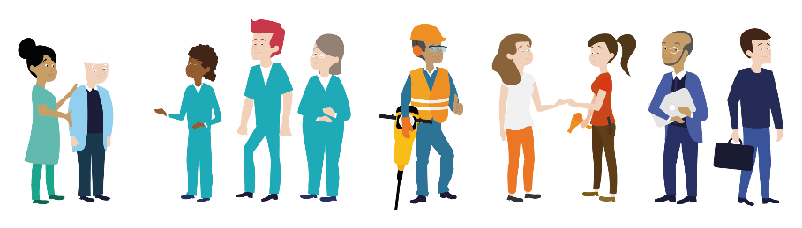
6. Fatores individuais
As características dos trabalhadores também podem ser fatores de risco de LME
(em caso de gestão inadequada dos riscos):
  idade
  sexo
  condição de saúde (se já têm ou tiveram LME)
  falta de conhecimento das técnicas de trabalho e dos procedimentos de segurança
  ...
Notes:
EU-OSHA – European Agency for Safety and Health at Work. Workforce diversity and risk assessment: ensuring everyone is covered. Summary of an Agency report. Facts 87. https://osha.europa.eu/en/publications/factsheets/87
SLIC – Senior Labour Inspectors´ Committee. Principles for Labour Inspectors. With Regard to Diversity-Sensitive Risk Assessment, Particularly as regards Age, Gender and other demographic characteristics. Non-binding publication for EU Labour Inspectors.
https://circabc.europa.eu/ui/group/fea534f4-2590-4490-bca6-504782b47c79/library/341d5e56-dc0c-41ce-ba77-be660f3cf810/details
EU-OSHA – European Agency for Safety and Health at Work. Including gender issues in risk assessment. Facts 43. https://osha.europa.eu/en/publications/factsheet-43-including-gender-issues-risk-assessment

Slide 14
Abordagens preventivas/protetoras para abordar os fatores de risco de LMD relacionados com o teletrabalho no domicílio
1. Design e ergonomia do local de trabalho
Ambiente de trabalho
Comportamento sedentário
Organização do trabalho
Fatores psicossociais

Slide 15
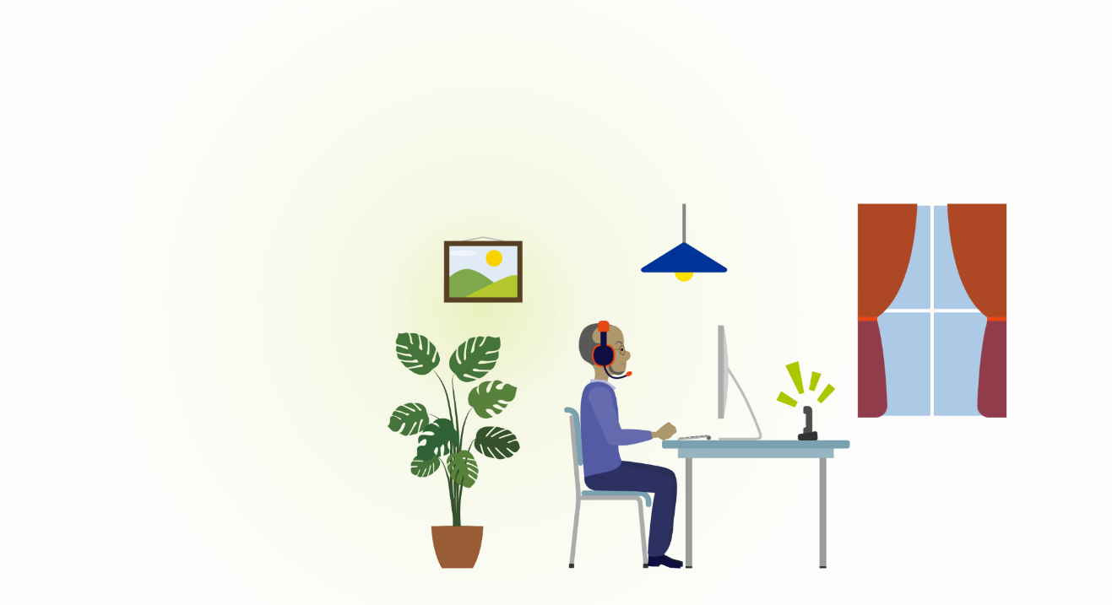
1. Design e ergonomia do local de trabalho
Os teletrabalhadores nem sempre têm os mesmos recursos e possibilidades em casa que têm no escritório.
Para tornar o escritório doméstico um local de trabalho confortável e saudável, aqui estão algumas sugestões relacionadas com:
  Cadeira de escritório
  Secretária
  Monitor
  Rato e teclado
  Suporte para documentos

Slide 16
1. Design e ergonomia do local de trabalho - cadeira de escritório
A cadeira deve ser, de preferência, regulável em altura, encosto, profundidade do assento, descanso do braço e inclinação dinâmica (para criar movimento).
Para uma postura neutra na posição sentada, certifique-se de que a cadeira está corretamente ajustada.
Se a cadeira não for ajustável:
  adapte a altura do assento de modo a que as ancas estejam ligeiramente mais elevadas do que os joelhos e as coxas fiquem ligeiramente inclinadas para baixo. Se o assento estiver muito baixo, use uma almofada (ou duas). Isso ajuda a manter uma postura corporal confortável (com a coluna naturalmente alinhada).
  assegure-se de que os pés estão em contacto com o chão. Se não for o caso, pegue num objeto estável e coloque-o debaixo dos pés para melhorar o contacto com o chão.
  use um apoio adicional (por exemplo, uma almofada fina) na parte inferior das costas, sempre que esta não estiver bem apoiada.
Notes:
Canadian Centre for Occupational Health and Safety. OSH Answer Fact Sheets: How to Adjust Office Chairs. https://www.ccohs.ca/oshanswers/ergonomics/office/chair_adjusting.html.
Institute for Work & Health. Setting up a temporary home office. https://www.iwh.on.ca/newsletters/at-work/100/setting-up-temporary-home-office?utm_source=iwhnews&utm_medium=email&utm_campaign=iwhnews-2020-04

Slide 17
1. Design e ergonomia do local de trabalho - secretária
Certifique-se de que a mesa é suficientemente grande e que existe espaço suficiente para as pernas. Preferencialmente, deve ter pelo menos uma profundidade de 80 cm e uma espessura inferior a 5 cm.
Se a altura da secretária for ajustável, adapte-a à altura do cotovelo (os ombros devem estar relaxados). Antes de o fazer, certifique-se de que a postura do corpo está correta enquanto estiver sentado (consulte o diapositivo relativo à cadeira de escritório).
Se a altura da secretária não for ajustável:
  A secretária está muito alta: aumente a altura do assento da cadeira (por exemplo, utilizando almofadas, no caso de uma cadeira não ajustável) de modo a que os cotovelos estejam à mesma altura da secretária.
  A secretária está muito baixa: eleve a altura da secretária (por exemplo, utilizando blocos) de modo a que os cotovelos estejam à mesma altura da secretária. Mas mantenha-a estável e segura.

Slide 18
1. Design e ergonomia do local de trabalho - monitor
Para evitar tensão muscular no pescoço e nos ombros, é importante posicionar o ecrã na altura correta (isto é, ao nível dos olhos ou logo abaixo). Portanto, utilize um suporte para computador portátil ou, caso não tenha um, uma caixa ou uma pilha de livros com a altura correta.
De preferência, use um ecrã externo (suficientemente grande, pelo menos 19 polegadas).
Se usar dois ecrãs, coloque-os em forma de V diretamente à sua frente (usando ambos os ecrãs de forma igual) ou o ecrã principal diretamente à sua frente e o secundário de um lado (usando mais um ecrã do que o outro).
Coloque o(s) ecrã(s) à altura correta e a uma distância equivalente ao comprimento do braço a partir dos olhos.
Para evitar a fadiga ocular, utilize a regra 20-20-20 (isto é, a cada 20 minutos olhe durante pelo menos 20 segundos a uma distância de pelo menos 6 m).
Aumente a legibilidade usando a largura total do ecrã, sem cores (por exemplo, fonte escura sobre fundo claro) e um tamanho de letra e espaçamento entre linhas suficientemente grandes.
Notes:
Canadian Centre for Occupational Health and Safety. OSH Answers Fact Sheets. Computer Monitors and Display Colours. https://www.ccohs.ca/oshanswers/ergonomics/office/vdtcolor.html.

Slide 19
1. Design e ergonomia do local de trabalho - rato e teclado
Ao trabalhar no computador portátil, é recomendável usar um rato e um teclado separados. Isto permite adotar uma postura corporal mais confortável e previne a tensão muscular no pescoço e nos ombros.
De preferência, use um teclado plano (ou dobre os pés do teclado).
Posicione o teclado diretamente em frente do ecrã, a aproximadamente 5 a 10 cm da extremidade da secretária.
Coloque o rato o mais perto possível do teclado.
Use o rato corretamente. Certifique-se de que o braço está bem apoiado pela secretária (ou pelo apoio de braços) e que o lado da mão está apoiado sobre a secretária.
Evite colocar a mão no rato enquanto não estiver a usá-lo.
Reduza os cliques do rato usando atalhos do teclado, sempre que possível.
Um rato vertical ou roller pode ser adequado para trabalhadores que já sofrem de LME
Notes:
Canadian Centre for Occupational Health and Safety. OSH Answers Fact Sheets. Computer Mouse – Selection and Use. https://www.ccohs.ca/oshanswers/ergonomics/office/mouse/mouse_selection.html.

Slide 20
1. Design e ergonomia do local de trabalho - suporte para documentos
Use um suporte para documentos ao digitar notas ou texto de documentos em papel. Isto ajuda a manter uma postura neutra no pescoço e nas costas.
Posicione o suporte para documentos atrás do teclado (externo) e abaixo do monitor, diretamente entre o monitor e o teclado.
Coloque-o num ângulo ligeiro (cerca de 45°) de modo a que os documentos sejam claramente legíveis.
Em caso de digitação por toque, coloque o suporte para documentos à mesma altura e distância do monitor (para que os olhos não tenham de se focar de cada vez e para que o pescoço permaneça numa posição confortável).

Slide 21
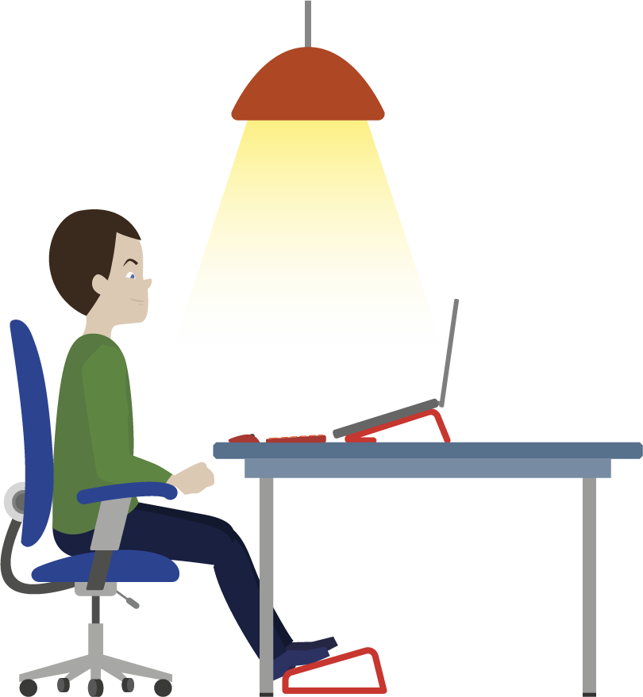
2. Ambiente de trabalho - iluminação
Uma iluminação adequada (de preferência, no mínimo, 500 lux) também é importante no escritório doméstico.
Evite contrastes de luz extremos (por exemplo, trabalhar numa sala escura enquanto olha para o ecrã, ou um ecrã rodeado por paredes escuras) e evite o brilho da luz solar ou um ecrã com iluminação excessiva.
Para tal, sente-se numa posição transversal à janela (não se sente com o rosto ou as costas voltados para a janela) e use as persianas, se necessário.
Notes:
Canadian Centre for Occupational Health and Safety. OSH Answers Fact Sheets. Lighting Ergonomics – General. https://www.ccohs.ca/oshanswers/ergonomics/lighting_general.html.
EU-OSHA – European Agency for Safety and Health at Work, Lighting. https://oshwiki.eu/wiki/Lighting

Slide 22
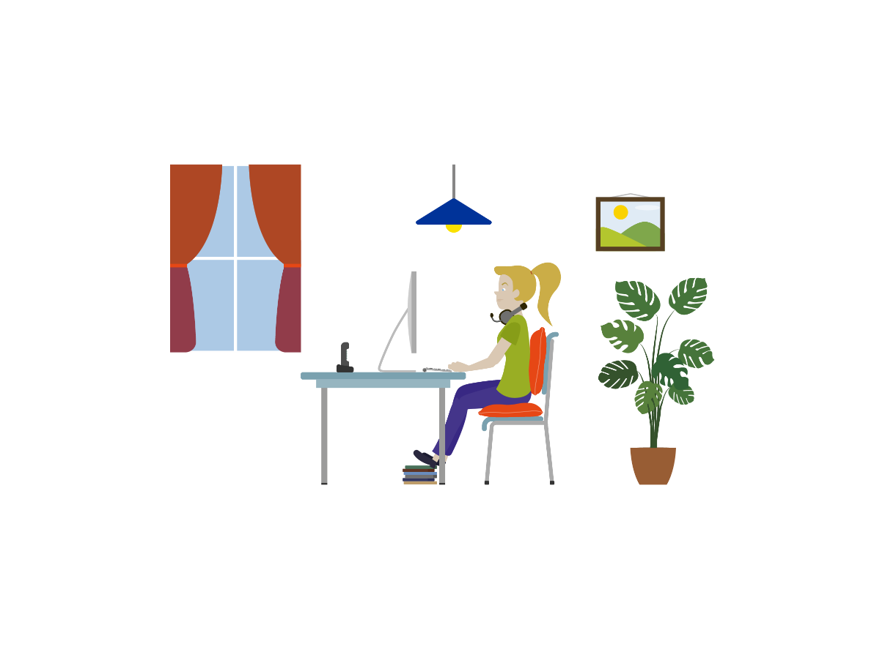
2. Ambiente de trabalho - ar e temperatura
Abra regularmente as janelas e portas, por exemplo, antes de iniciar o dia de teletrabalho ou quando fizer uma pausa.
A temperatura ótima para trabalhar no computador situa-se entre 22 °C e 24,5 °C, dependendo da estação.
Ajuste a roupa à temperatura do local de trabalho.
Vista-se de forma a poder colocar ou retirar facilmente uma camada de roupa se estiver demasiado quente ou demasiado frio. Despir-se também lhe permite alongar os músculos.
Notes:
Canadian Centre for Occupational Health and Safety. OSH Answers Fact Sheets. Thermal Comfort for Office Work. https://www.ccohs.ca/oshanswers/phys_agents/thermal_comfort.html.

Slide 23
2. Ambiente de trabalho - ruído de fundo
É conveniente trabalhar numa divisão separada para minimizar a interferência da música, da televisão, das pessoas que vivem consigo, etc.
Avise antecipadamente essas pessoas sempre que tiver de realizar tarefas que exigem concentração.
Além disso, os auscultadores com redução de ruído podem ser úteis para diminuir o incómodo causado pelo ruído de fundo.
Coloque a impressora numa divisão diferente, de preferência.

Slide 24
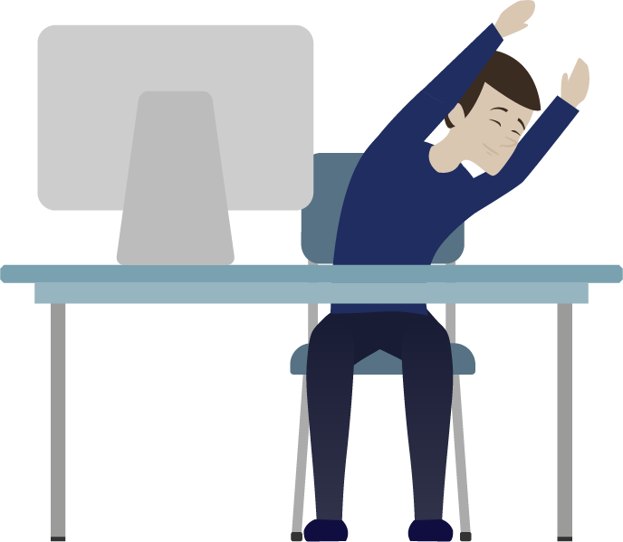
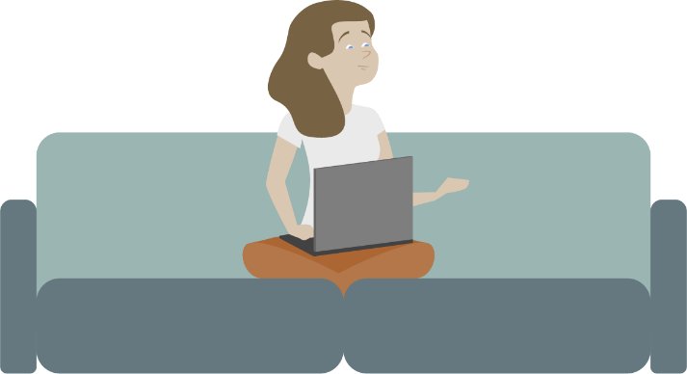
3. Comportamento sedentário
Para a saúde mental e física é necessária uma combinação de três elementos:
  1) sentar-se menos horas por dia,
  2) mudar de postura tanto quanto possível,
  3) adotar uma boa postura enquanto estiver sentado.
Notes:
EU-OSHA – European Agency for Safety and Health at Work. Promoting moving and exercise at work to avoid prolonged standing and sitting. https://oshwiki.eu/wiki/Promoting_moving_and_exercise_at_work_to_avoid_prolonged_standing_and_sitting
EU-OSHA – European Agency for Safety and Health at Work. Recommendations and interventions to decrease physical inactivity at work. https://oshwiki.eu/wiki/Recommendations_and_interventions_to_decrease_physical_inactivity_at_work

Slide 25
3. Comportamento sedentário - dicas para se movimentar
    Comece o dia com uma caminhada curta ou um treino rápido (por exemplo, alongamentos, exercícios de força, ...).
    Alterne entre tarefas e mude a postura pelo menos a cada hora, levantando-se, fazendo uma pausa (café), indo à casa de banho, etc.
    Levante-se regularmente durante reuniões online ou caminhe durante chamadas telefónicas.
    Alterne entre a posição sentada (no máximo uma hora) e de pé (no máximo 30 minutos) enquanto estiver a trabalhar. Idealmente, use uma secretária que permita trabalhar sentado e de pé. Caso não disponha de uma, posicione o computador portátil numa plataforma sobre a mesa ou um armário.
    Faça uma micropausa para ficar em pé durante 30 segundos e esticar o corpo a cada 20-30 minutos
    Mude de postura enquanto estiver sentado, por exemplo, deslocando o peso de um lado para o outro ou inclinando-se para trás (posição sentada dinâmica)
    O intervalo de almoço é o momento ideal para uma caminhada, 15 minutos de exercício, trabalho de jardinagem ou outras atividades ao ar livre.
Notes:
EU-OSHA – European Agency for Safety and Health at Work. Promoting moving and exercise at work to avoid prolonged standing and sitting. https://oshwiki.eu/wiki/Promoting_moving_and_exercise_at_work_to_avoid_prolonged_standing_and_sitting
EU-OSHA – European Agency for Safety and Health at Work. Recommendations and interventions to decrease physical inactivity at work. https://oshwiki.eu/wiki/Recommendations_and_interventions_to_decrease_physical_inactivity_at_work

Slide 26
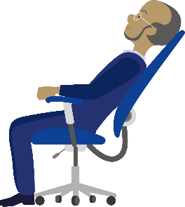
3. Comportamento sedentário – dicas para se movimentar 2
    Faça regularmente alguns exercícios rápidos para melhorar a circulação sanguínea e libertar tensão muscular:
      Vire a cabeça para a esquerda e para a direita.
      Incline a cabeça para a frente e agite suavemente a cabeça de um lado para o outro.
      Deixe os braços e ombros pendurados.
      Depois, incline os ombros em direção aos pés.
      Rode os ombros para trás e depois para a frente.
      Estenda os braços para a frente à altura dos ombros. Junte as mãos (com as palmas viradas para fora) e estique os braços.
      Abra os braços para os lados e para trás.
      Coloque os calcanhares no chão e levante os dedos dos pés.
      Coloque os dedos dos pés no chão e levante os calcanhares.
Notes:
Canadian Centre for Occupational Health and Safety. OSH Answers Fact Sheets. Stretching – At the Workstation. https://www.ccohs.ca/oshanswers/ergonomics/office/stretching.html.
EU-OSHA – European Agency for Safety and Health at Work. Promoting moving and exercise at work to avoid prolonged standing and sitting. https://oshwiki.eu/wiki/Promoting_moving_and_exercise_at_work_to_avoid_prolonged_standing_and_sitting
EU-OSHA – European Agency for Safety and Health at Work. Recommendations and interventions to decrease physical inactivity at work. https://oshwiki.eu/wiki/Recommendations_and_interventions_to_decrease_physical_inactivity_at_work

Slide 27
4. Organização do trabalho
Eis algumas sugestões práticas para melhorar o equilíbrio entre a vida profissional e pessoal, e a organização do trabalho quando estiver a trabalhar em casa:
  Crie um escritório doméstico numa divisão separada onde possa trabalhar sem ser perturbado. Isto ajuda a manter uma clara separação entre trabalho e casa.
  Programe o dia de trabalho (incluindo o almoço e pausas curtas).
  Respeite o horário de trabalho «normal» do escritório.
  Adote uma boa rotina de trabalho: levante-se e comece a trabalhar à mesma hora de um dia de trabalho «normal».
  Faça planos para depois do horário de trabalho. Se tiver de ir a algum lado no final do dia de trabalho, é mais provável que deixe de trabalhar a dado momento.
  Tente variar as tarefas de trabalho para evitar a monotonia.
Notes:
EU-OSHA – European Agency for Safety and Health at Work. Practical tips to make home-based telework as healthy, safe and effective as possible. https://oshwiki.eu/wiki/Practical_tips_to_make_home-based_telework_as_healthy,_safe_and_effective_as_possible
EU-OSHA – European Agency for Safety and Health at Work. Work-life balance – Managing the interface between family and working life. https://oshwiki.eu/wiki/Work-life_balance_%E2%80%93_Managing_the_interface_between_family_and_working_life

Slide 28
5. Fatores psicossociais
O apoio no trabalho (ou seja, apoio social, autonomia, tomada de decisões) é um elemento importante para a saúde psicossocial e física dos trabalhadores.
A satisfação profissional aumenta quando os trabalhadores se sentem suficientemente orientados e apoiados durante o seu (tele)trabalho.
Eis algumas sugestões práticas para reduzir os fatores de risco psicossociais relacionados com as LME do teletrabalho:
  Isolamento social/apoio social
  Carga de trabalho

Slide 29
5. Fatores psicossociais - isolamento social/apoio social
Mantenha-se em contacto com colegas e supervisores agendando chamadas telefónicas regulares ou reuniões virtuais.
As reuniões de equipa devem ser alternadas com conversas individuais com colegas e supervisores.
Tire algum tempo para conversas informais com os colegas. Reserve a primeira parte da reunião para pôr a conversa em dia, para falar sobre como estão todos e sobre questões não relacionadas com o trabalho.
Faça pausas para café virtuais com os colegas.
Fale com colegas que estejam também em teletrabalho para que as preocupações e dificuldades potenciais sejam expressas e detetadas mais rapidamente.
Notes:
EU-OSHA – European Agency for Safety and Health at Work. Practical tips to make home-based telework as healthy, safe and effective as possible. https://oshwiki.eu/wiki/Practical_tips_to_make_home-based_telework_as_healthy,_safe_and_effective_as_possible

Slide 30
5. Fatores psicossociais - carga de trabalho
Não ignore um ritmo de trabalho elevado. Em caso de carga de trabalho elevada (persistente), marque uma reunião para falar com o seu supervisor.
Faça pausas suficientes durante o dia para interromper os períodos de trabalho intenso e não se esqueça de almoçar.
Desligue!
Às vezes esquece-se de fazer uma pausa? Considere a possibilidade de trabalhar em blocos de 25 minutos, com 5 minutos de intervalo entre os blocos.
Concentre-se numa tarefa de cada vez e, para evitar distrações, opte por trabalhar numa divisão tranquila, coloque os auscultadores e feche a caixa de correio eletrónico.
Tradução efectuada pelo Centro de Tradução (CdT, Luxemburgo), com base num original inglês.

Slide 31






Junte-se a nós e alivie a carga!
Obtenha mais informações no sítio Web da campanha:
  healthy-workplaces.eu
Subscreva o boletim informativo da campanha:
  https://healthy-workplaces.eu/pt/healthy-workplaces-newsletter
Mantenha-se a par das nossas atividades e eventos através das redes sociais:
#EUhealthyworkplaces
Notes:
© European Agency for Safety and Health at Work, 2020
Reproduction is authorised provided the source is acknowledged.
For any use or reproduction of photos or other material that is not under the copyright of EU-OSHA, permission must be sought directly from the copyright holders.

